Slide 1

Data Structure Design
Implementation & Data collection
20153734
이정민

Slide 2


1. Changes In The Project
2. Data Collection
3. External Library
4. UML Diagram & MFC
5, Q&A

Slide 3
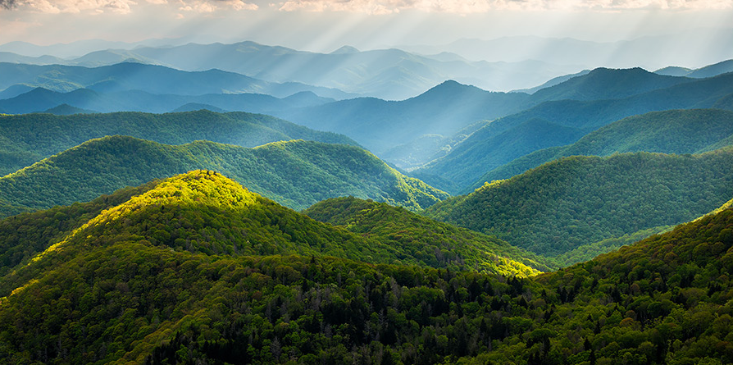
1. Changes in the project
개발 언어는 C++을 사용하며, Visual Studio 2017 IDE에서 진행
int로 파싱한 좌표를 기반으로 패널에 상대적인 위치에 표시
산림청 데이터 사용 (spot, edge 데이터로 구성)
난이도 기반 경로 생성은 데이터 자체의 문제로 파기 (최단 경로만 생성)
UI변경 (그래프는 index만 표현된다.)
Notes:
기존에 사용하려고 했던 언어를 Python에서 C++로 변경하였습니다.
C++언어를 사용하면서 콘솔로 출력창을 표시하려 했지만, 직관적으로 이해하기가 힘들어 MFC를 별도로 학습해서 구현함.
데이터 사용에 있어서도 변화가 생겼습니다. 기존에는 vworld에서 제공하는 등산로 api를 사용하려고 했는데, vertex데이터가 별도로 존재 하지않아 파싱에 큰 문제가 있었고, 3구역으로 나누어진 데이터가 중복되는 지점의 좌표 값이 상이하는 등 데이터 자체에 문제가 있는 부분이 있었습니다. 이와 달리, 산림청에서 제공하는 data에는 spot, edge를 별도로 구분해서 제공하여서 프로젝트 진행에 사용하기 더 적합한 것 같아 변경을 하게 되었습니다.
또한, 난이도 기반경로 생성에서 상 하행 소요시간 데이터를 기반으로 생성하려 했지만, json 데이터 내에서 상행이나 하행 시간은 제공되지만, 방향에 대한 정보를 제공하지 않아서 제공되는 단순 json데이터만으로는 이를 처리할 수 없어 최단거리 경로 생성에만 집중하여, 구현하기로 하였습니다.
마지막으로, JSON데이터내에 해당 위치 레이블 정보가 표기되지 않아서 단순 인덱스로 표기하고, 유저는 해당 인덱스의 레이블을 서술한 도큐먼트를 확인해서 경로를 생성하는 방식으로 단순화 하였습니다.

Slide 4
2. Data Collection
등산로 정보 (산림청)
http://www.forest.go.kr/newkfsweb/opda/dataMng/pblicDataPrusContView.do?pblicDataId=PBD0000041&searchSrvc=&tabs=3&mn=KFS_38_04_03_03&subTitle=
탐방통제정보
http://www.knps.or.kr/front/portal/safe/acsCtrList.do?menuNo=8000340
http://www.knps.or.kr/front/portal/open/pnewsList.do?menuNo=7020013&searchParkId=120400
Notes:
앞선 슬라이드에서 기술하였듯, 데이터는 산림청 제공데이터를 이용하려고 합니다. 이외의 요소는 이전 프로젝트 진행단계와 변경사항이 없습니다.

Slide 5
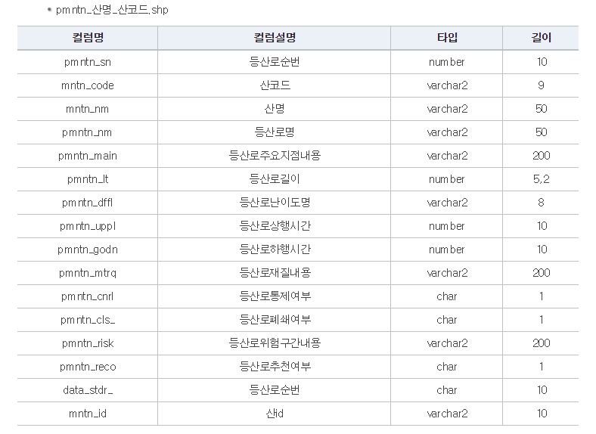
2. Data Collection
Edge Data
Notes:
Edge 데이터는 위와 같이 기존에 사용하는 데이터와 큰 차이가 없습니다.

Slide 6
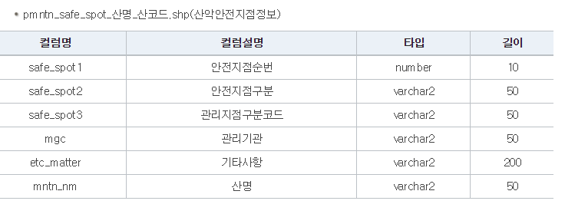
2. Data Collection
Vertex Data

Slide 7
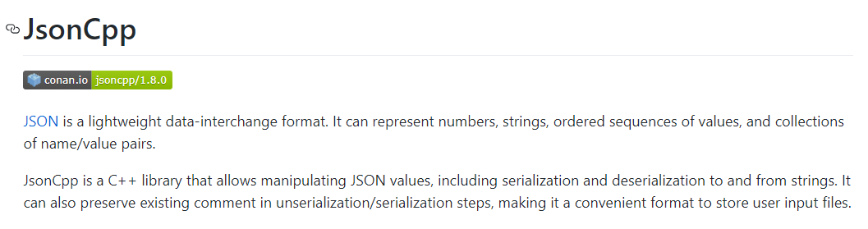
3. External Library
JsonCPP
https://github.com/open-source-parsers/jsoncpp
Notes:
JSON데이터를 보다 쉽게 읽고 처리하기 위해 오픈소스로 공개되어 있는 외부라이브러리 JsonCPP를 사용하였습니다.

Slide 8
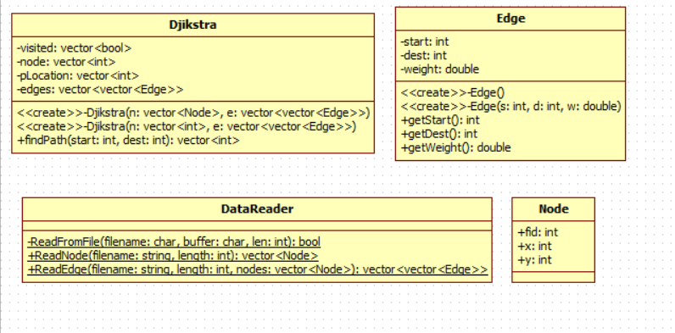
4. UML Diagram & MFC
DataReader Class - JsonCPP라이브러리 기반으로, 노드와 엣지를 벡터로 반환
Node, Edge는 좌표를 int형으로 casting하여 저장한다.
Dijkstra는 경로를 생성할 때 호출된다.
CmfcDig내부에서 위의 요소들을 생성하여 관리 및 사용함.
Notes:
MFC요소를 내부 구현을 위한 클래스 UML은 위와 같습니다.
JSON데이터를 읽어 오기 위해서, Data Reader클래스는 앞서 소개한 JsonCPP 라이브러리를 기반으로 읽어, 노드와 엣지에 벡터 기반의 데이터들을 반환해 줍니다.
Edge와 node 클래스는 헤더파일에 정의했고, 노드 데이터와 엣지 좌표의 소수부분이 같은 지점을 나타내는데 소수 이하의 값이 상이한 경우가 많이 있어 int형으로 캐스팅하였습니다. 실제로, 데이터의 좌표 값의 소수부분이 실제 node간 구분에 무의미 했습니다.
위의 클래스들은 MFC내에서 각각에 상응하는 버튼 클릭 액션이 발생할 때, 수행되는 방식으로 구현하였습니다.
위의 diagra에는 나오지 않았지만, 전체적으로 class CmfcDlg내부에서 컨트롤을 하는 방식입니다.

Slide 9
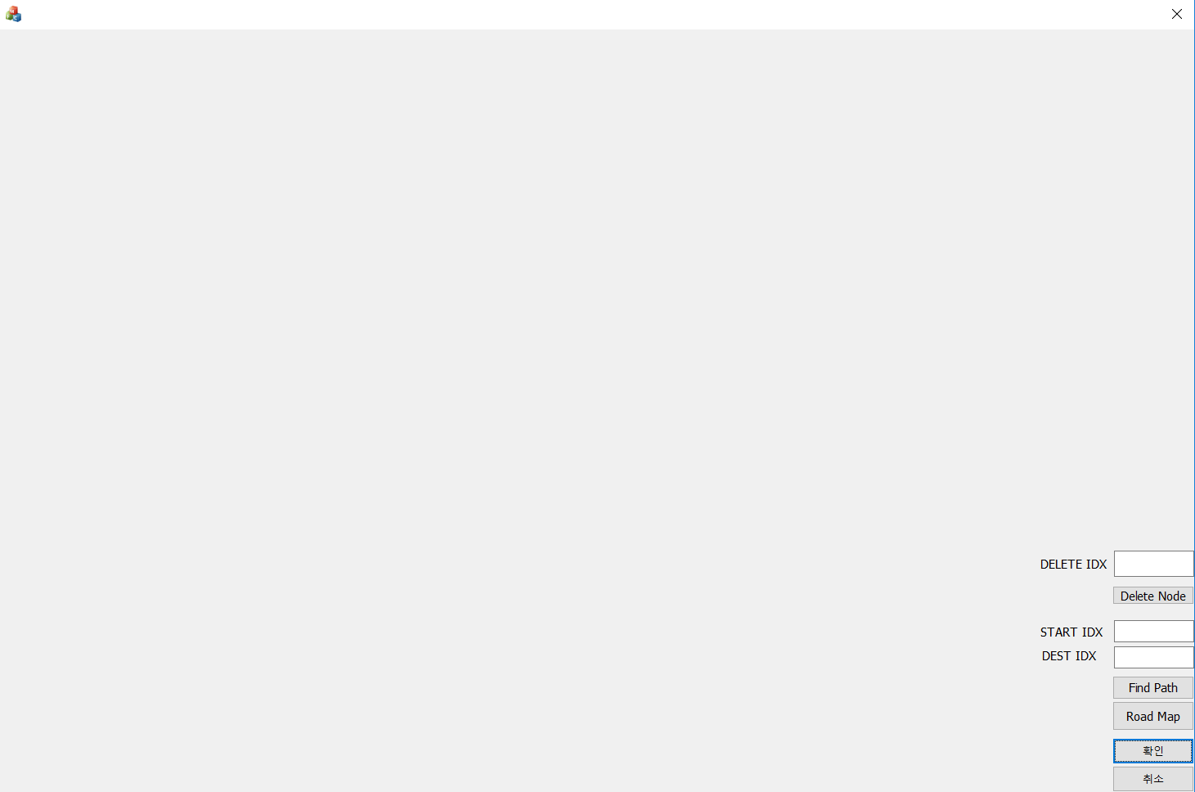
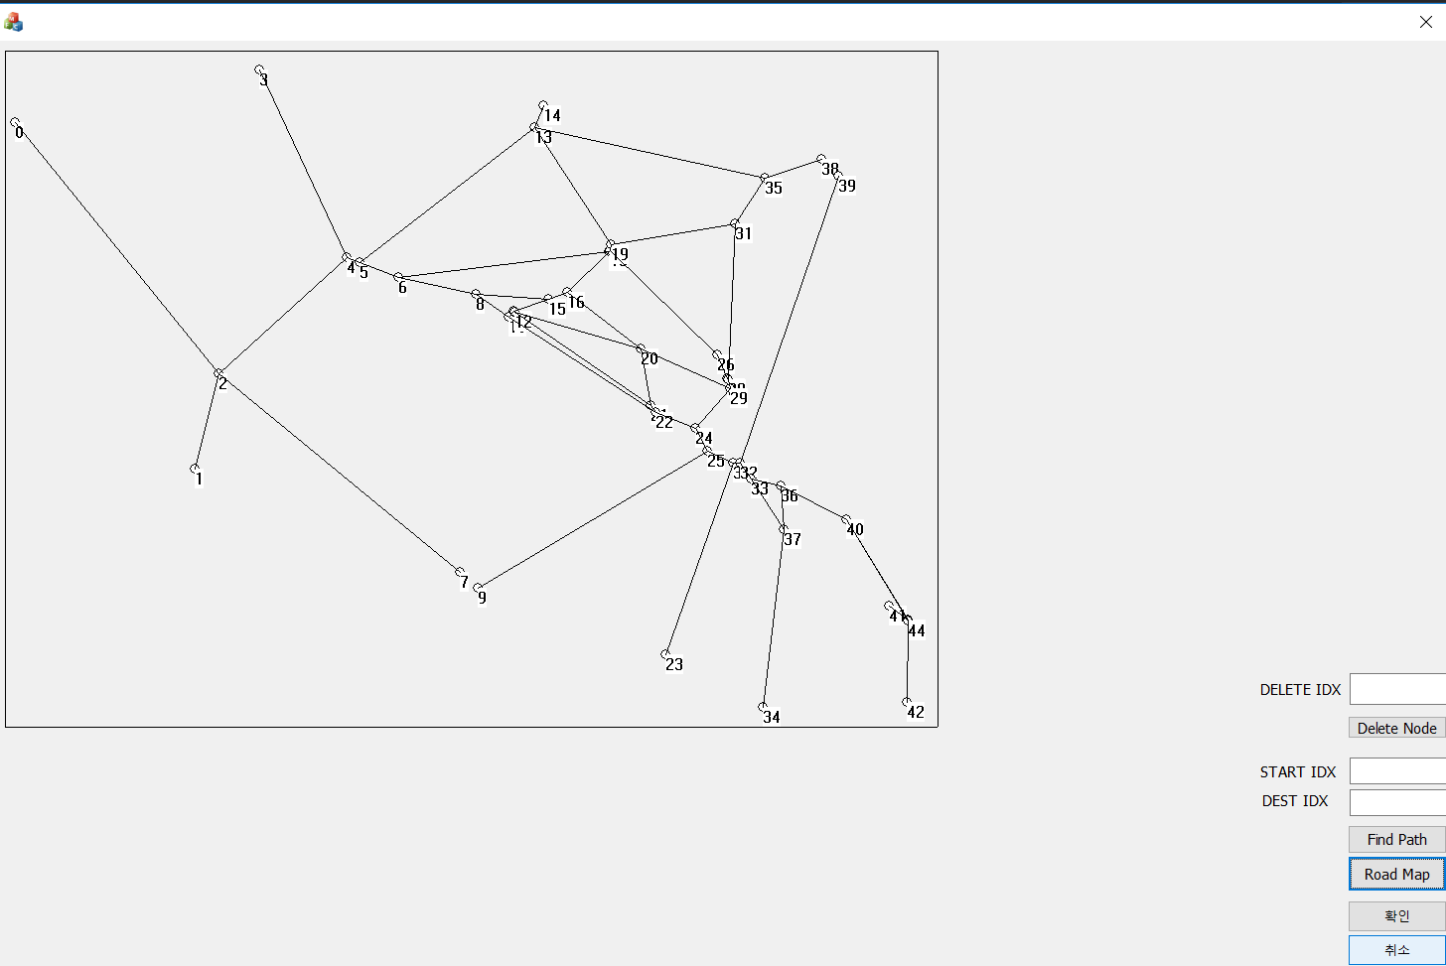
4. UML Diagram & MFC
Road Map을 클릭하면, 내부적으로 노드, 엣지 데이터를 읽어온다.
MFC화면 내에 해당 요소들의 상대적인 위치를 인덱스와 표시
Notes:
실제로 구현된 MFC 창입니다.
Road Map을 클릭하면(onclickedButton1), DataReader 클래스 내부에 구현된, ReadEdge함수와 ReadNode함수가 동작합니다.
Edge데이터와, node데이터를 벡터를 통해 linked list형태로 저장하고, 패널에 표현하는 동작을 합니다.
패널에 표현 할 때는, 단순 좌표를 기준으로 상대적인 위치에 직관적인 이해를 돕기 위해 배치 하였습니다.
데이터 파싱 시에, 엣지의 중간 부분이 제공되지 않아서, 지도와는 약간 다르게 곡선인 엣지 부분이 단순 직선경로로 표현되었습니다. 하지만, 내부적으로는 거리를 저장하고 있기에 시각적인 부분만 일부분 상이 하고, 실제 경로계산시에는 차이가 없습니다.

Slide 10
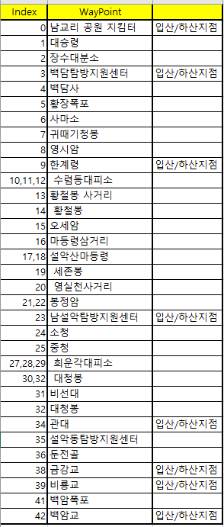
4. UML Diagram & MFC
해당 node정보를 사용자는 wayPointReference파일을 별도로 확인 후에 인덱스를 입력하면 된다.
Notes:
미리 작성해둔, wayPointReference파일을 별도로 참고하여, 인덱스정보를 확인하면 됩니다.

Slide 11
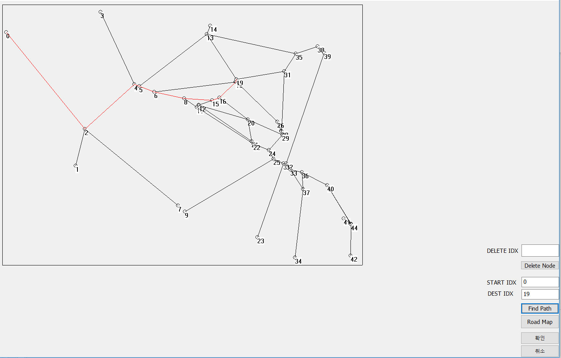
4. UML Diagram & MFC
남교리 공원 지킴터(0) -> 세존봉(19)까지의 최단거리
0->2->4->5->6->8->15->16->19
Notes:
남교리 공원 지킴터(0)에서 세존봉(19)까지의 최단경로는 다음과 같습니다.
내부적으로, Dijkstra클래스에서 정의해둔 것을 이용하여 경로를 생성합니다.

Slide 12
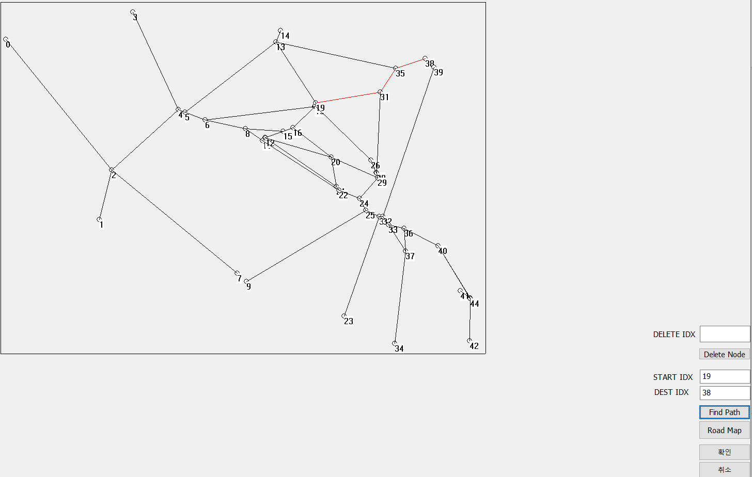
4. UML Diagram & MFC
세존봉 (19) -> 금강교(38)까지의 최단거리 (하산)
19->31->35->38
Notes:
하산지점을 금강교라고 하면, 다음과 같은 경로를 start index와 dest index에 입력하면 됩니다.

Slide 13
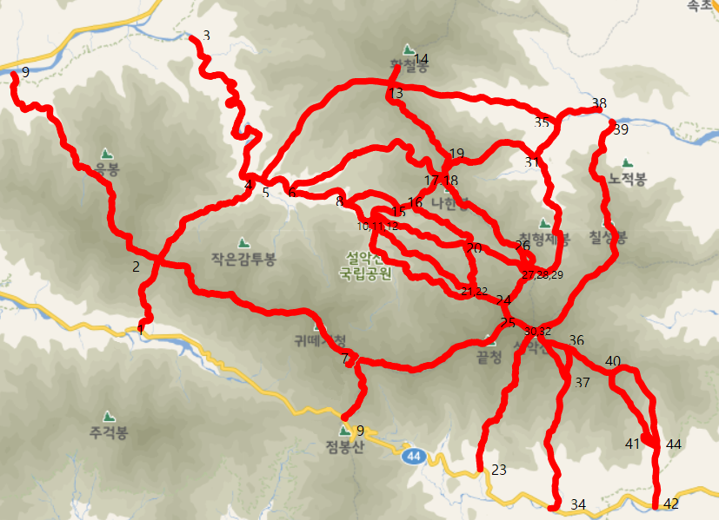
4. UML Diagram & MFC
Notes:
또한, 실제 지도에서의 위치를 별도로 표기해둔 것을 참고해도 된다.

Slide 14
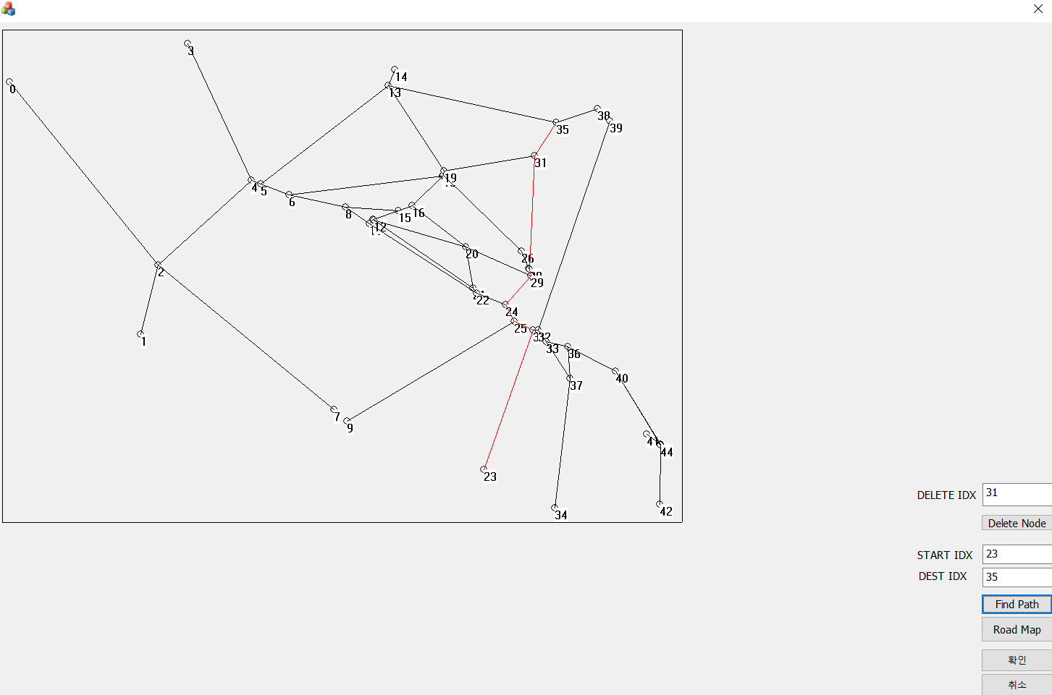
4. UML Diagram & MFC
23(남설악 탐방 지원센터) -> 35(설악동 탐방지원센터)
기존 경로
Notes:
남설악 탐방지원센터에서 설악동 탐방지원센터까지의 기존경로는 다음과 같은 상태였습니다.

Slide 15
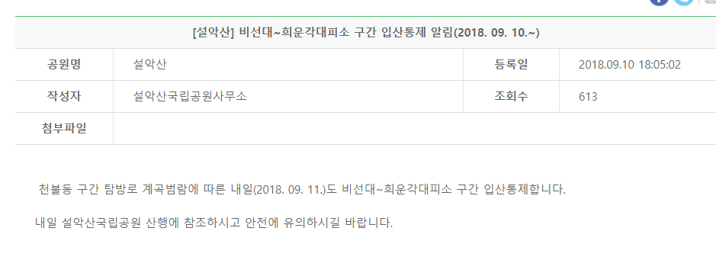
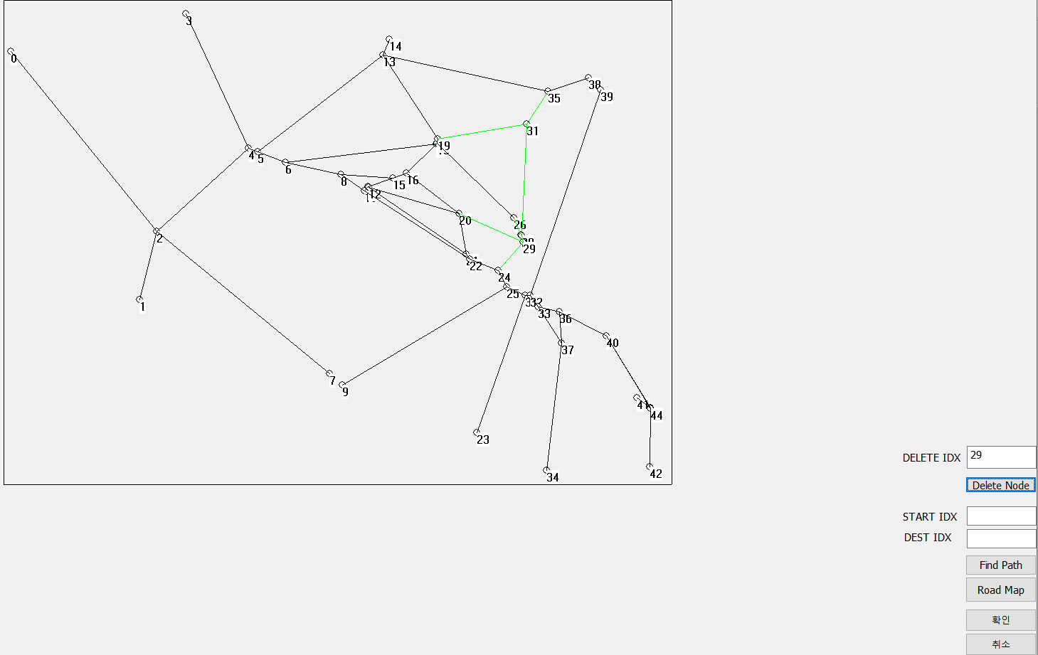
4. UML Diagram & MFC
Notes:
설악산 국립 공원 사무소에서 특정 노드 개폐를 요청하면, 이에 상응하게 사용자는 노드를 지워주어야 합니다. 상응하는 27,28,29, 31 노드를 입력하고 각각 delete node를 수행하면, 해당 노드를 폐쇄합니다.

Slide 16
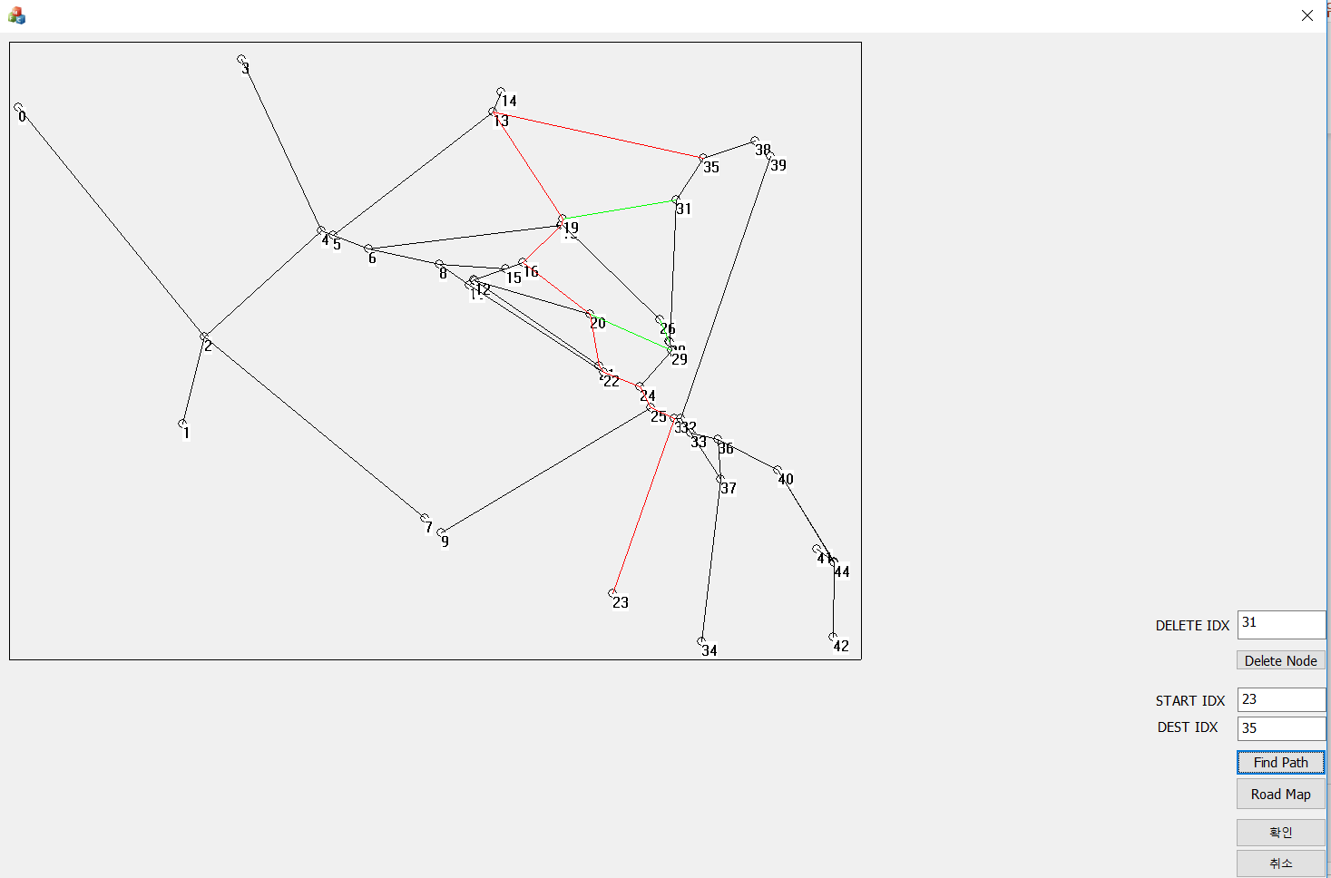
4. UML Diagram & MFC
23(남설악 탐방 지원센터) -> 35(설악동 탐방지원센터)
노드 제거 시, 우회경로 제공
Notes:
노드가 폐쇄된 상태에서 경로는 다음과 같이 생성됩니다.

Slide 17
5. Q&A

Slide 18


